Slide 1




第7课
集合
SOFTCITS@2017

Slide 2

集合概述
集合相当于对数组的封装，从而能够保存数量不确定的数据，以及保存具有映射如key-value的键值对。
所有集合都位于java.util包下。
Java的集合类主要由两个接口派生而出：Collection和Map，Collection和Map是Java集合框架的根接口，这两个接口又包含了一些子接口或实现类。

Slide 3
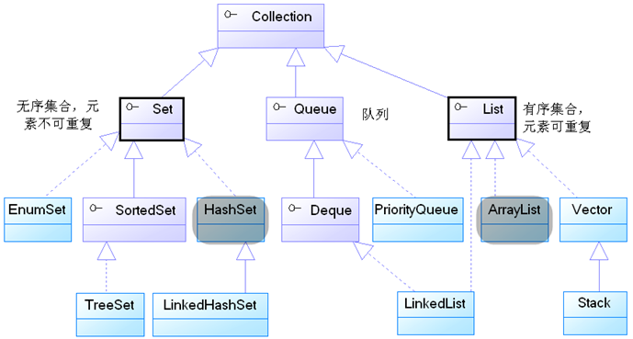
Collection集合
集合的基本操作
代码：CollectionTest

Slide 4
Set集合
Set集合通常不能记住元素的添加顺序，并且不能包含重复的元素。
HashSet是Set接口的“明星”实现类，“出镜率”最高。
HashSet特点：
1. 有很好的存储和查找性能
2.元素的排列顺序可能和添加顺序不同
3.不是线程同步的，有两个或者两个以上线程同时修改HashSet时，则必须通过代码保证其同步。
4.集合元素可以是null

Slide 5
HashSet集合
（作为了解内容）
HashSet 通过调用元素对象的hashCode()放法来得到hashCode值，然后决定该对象的存储位置。
hashSet集合判断两个元素相等的标准是通过两个对象的equals()和hashCode()方法比较，只有全部相等才视为同一元素。所以对自定义类设计时应注意保持equals()和hashCode()一致。
代码： HashSetTest

Slide 6
TreeSet集合
TreeSet是SortedSet接口的实现类，正如Sorted所暗示的一样，TreeSet可以确保集合元素处于排序状态。
常用方法：
Object first():返回集合中第一个元素
Object last():返回集合中最后一个元素
SortedSet headSet(Object toElement):返回小于toElement的元素集合
SortedSet tailSet(Object fromElement):返回大于或等于fromElement的元素的集合
代码： TreeSetTest.java
TreeSet对类的排序需要该类实现Comparable接口来指定比较规则
代码 TreeSetCustomization

Slide 7
Set集合实现类性能
TreeSet和HashSet是Set的两个典型实现，HashSet的性能总是比TreeSet好，因为TreeSet每次添加，查询操作时都要维护排序，所以只有使用排序的Set时，才应该使用TreeSet
Set的实现类都是线程不安全的。

Slide 8
List集合
List集合允许使用重复元素，可以通过索引来访问指定位置的元素。
ArrayList是List实现类的“当家花旦”，完全支持List接口的全部功能。
其实List基于数组的封装，允许在分配的Object[]数组
代码： ListTest.java

Slide 9
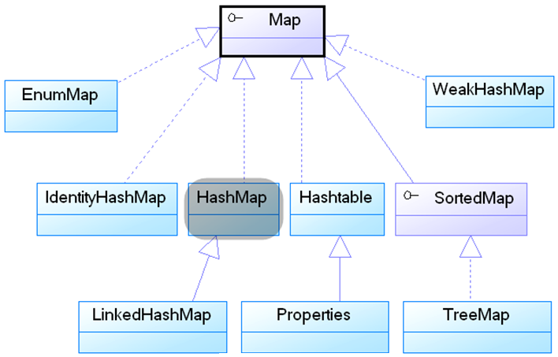
Map集合

Slide 10
Map集合
Map用于保存具有映射关系的数据，因为Map集合里保存着两组值,key和value
key和value存在单向一对一关系，即通过key总能找到唯一的value，所以key不允许重复，在实际项目中，如果要提取出key通常都是用set集合保存。
Map集合最常用的实现类是HashMap
代码: MapTest.java

Slide 11
Properties类
Properties类是HashTable类的子类，HashTable是Map接口的实现类。
Properties类可以把Map对象和属性文件关联起来，从而可以把Map对象中的key-value对写入到属性文件中，也可以把属性文件中的key=value加载到Map对象中，但Properties的key和value都只能是字符串类型。
代码:PropertiesTest.java

Slide 12
TreeMap
正如Set接口派生出的SortedSet子接口中有一个TreeSet的实现类一样，Map接口也派生出一个SortedMap子接口中也有一个TreeMap的实现类。
TreeMap可以对key进行排序
代码：TreeMapTest

Slide 13
Map实现类性能
对于Map的常用实现类而言，HashMap的性能比TreeMap好，因为TreeMap要额外维护key节点的排序
对于一般的应用场景，程序应该多考虑使用HashMap，因为HashMap正式为快速查询而设计的，但如果程序需要一个总是排序的map时，应该考虑使用TreeMap

Slide 14
操作集合的工具类Collections
Collections提供了一系列方法对Set,List,Map等集合进行操作，包括排序，查询和修改等的操作，以及对集合对象实现线程同步控制等方法。
代码: SortTest.java
SearchTest.java
同步控制-解决多线程并发访问的线程不安全问题。JAVA常用的集合框架中HashSet,TreeSet,ArrayList,HashMap,TreeMap等都是线程不安全的。Collections提供了多个类方法可以把他们包装成线程同步的集合
代码: SynchronizedTest.java
设置不可变集合，例如可以将一个集合设为只读属性
代码：UnmodifiableTest

Slide 15
迭代器-Iterator
迭代器可以遍历集合，它是一个对象也是一种设计模式，因为创建它的代价很小，所以也被称为“轻量级”对象。而开发人员不需要了解它的底层结构。
1. hasNext() 检查序列中是否还有元素
2. next()获得序列中的下一个元素
3. remove()将迭代器返回的元素删除

Slide 16
练习
1. 创建一个Set集合，用来保存26个小写的英文字母。
2. 创建一个List集合，用来保存26个大写的英文字母。
3. 创建一个List集合，保存'a','b','a','b','c','a','c','b','a','a','b'。然后使用Map集合，key保存对应的字母，value保存对应字母的出现次数。
4. 创建一个Bank类和Customer类
a.Bank类和Customer类分别继承BankInterface和CustomerInterface两个接口，接口中声明Bank和Customer要实现的所有方法。
a.Customer类中有firstName和lastName两个属性，用来记录客户名字
b. Bank类有两个属性: customers为List集合类型，其中保存所有客户(Customer)的对象
numOfCus为整形，保存客户数量(Customer)
c.Bank中有addCustomer方法，可以在集合中添加用户
d.Bank中有loadCustomer方法，可以在集合中查找用户，返回true或false
e.Bank中有deleteCustomer方法，可以在集合中将用户删除
f. Bank中有numCustomer方法，可以返回当前客户数量

Slide 17
谢谢观看
SeeYou !

